Slide 1
STORIA GLOBALE
Guido Abbattista
Laurea Magistrale Interateneo in Studi Storici dal Medioevo all’età contemporanea
Moodle enrolment key: GLOBHIST

Slide 2
Lezione 4 La Cina nella storia globale
Introduzione

Slide 3
Qual è il significato della storia cinese
«La storia dell’inserimento di un quarto dell’umanità all’interno della politica e dell’economia mondiali dell’età moderna»
«Dalla provincia dello storico mitteleuropeo alla scoperta del vasto mondo della storia»
Europa e mondo: convergenza nella modernizzazione o storia di incontro tra diversità ?
Incontro, scontro, scambio interculturale, «intercivilizational encounters» (B. Nelson, 1973)
Incontro di immagini del mondo e forme di consapevolezza: percezioni ed elaborazione intellettuale di tali percezioni

Slide 4
Singolarità della Cina
Irriducibilità a categorie generiche come «Oriente», «Asia», «terzo mondo»
Un complesso civilizzatore di inconfondibile peculiarità
5 aspetti di diversità dal mondo europeo-occidentale

Slide 5
1.
Forma esterna del modello statale: continuità come Stato unitario per due millenni dal III sec. a. C., pur con fasi intermedie di spinte centrifughe e di invasioni;
Forma interna: monarchia assoluta legittimata da principi cosmici, forte di un apparato amministrativo centralizzato reclutato mediante esami specializzati (dal sec. VIII, sistema maturo sotto i Song, sec. X-XIII)
Forma burocratica e prassi autoritaria

Slide 6
2.
Coincidenza tra forma del modello politico e estensione della civiltà, tra Stato e ambito di affermazione della civiltà cinese.
Nessuna frammentazione politica, inesistenza di sistemi politici cinesi fuori dalla Cina (Taiwan e Singapore non sono eccezioni)

Slide 7
3.
Mancanza di moti espansivi fuori dai confini, scarsa spinta verso l’esterno (scarso sviluppo di: 1) guerra a cavallo, 2) navigazione d’alto mare e 3) missione religiosa)
Fairbank: «esplosione» dell’Europa e «implosione» della civiltà cinese
impero senza imperialismo (non necessità di estendere le superfici coltivabili in sistemi agrari risicoli)

Slide 8
4.
Non obiettivo di conquista e di colonizzazione capaci di provocare alterazioni culturali e religiose drammatiche e irreversibili
Le conquiste (mongole, mancesi, giapponesi) non hanno alterato durevolmente lo sviluppo della civiltà cinese.
Forza di assimilazione culturale del mondo cinese (40.000 europei al massimo); opposizione all’infiltrazione di stranieri; la Cina non ha subito colonizzazione o immigrazione inter-asiatica; resistenza all’infiltrazione di forze religiose di separazione

Slide 9
5.
Relazioni della Cina col mondo circostante caratterizzate da alternanza secolare tra cicli di chiusura e di apertura.
Anche nel Novecento sono tornati periodi di isolamento (prima metà del Novecento, anni ’60; nuovo corso negli anni ‘70 e ‘80)

Slide 10
3 paradossi: paradosso economico
Superamento gravi crisi interne negli anni ‘50-’60, ripresa economica e crescita media PIL 4,8 % (1965-1985), superiore a Europa, Stati Uniti e Terzo Mondo
Nella fase del nuovo sviluppo, maggior apporto dell’industria all’economia nazionale rispetto all’agricoltura
Conseguenza: percentuale decrescente di esportazione di materie prime e petrolio e aumento dell’importazione di entrambi (vedi slide seguente)
Ricchezza risorse naturali
Basso reddito pro-capite: uno dei paesi più poveri del mondo
Superamento della miseria di massa, ma «low-income economy»

Slide 11
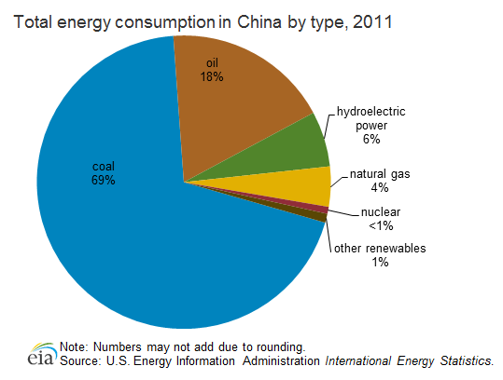
Dati EIA: http://www.eia.gov/countries/cab.cfm?fips=ch

Slide 12
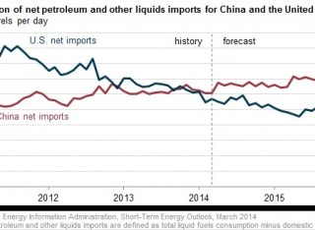
L’Eia (Energy Information Administration) sottolinea che la produzione totale annua di petrolio e altri liquidi degli Usa è prevista in aumento del 31% tra il 2011 e il 2014 a 13,3 milioni di barili al giorno, soprattutto da “tight oil plays” (https://en.wikipedia.org/wiki/Tight_oil). Nello stesso periodo Intanto la produzione cinese aumenterà di “solo” il 5% e quest’anno dovrebbe essere solo un terzo della produzione statunitense

Slide 13
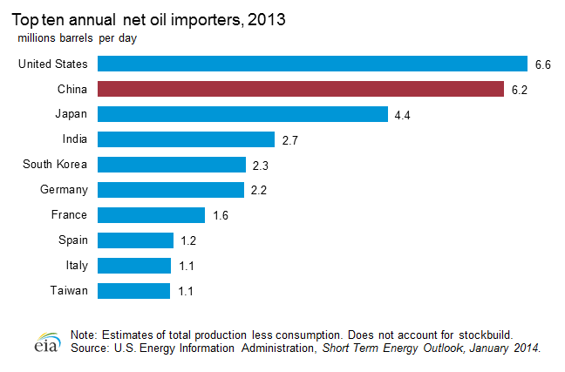
Dati EIA

Slide 14
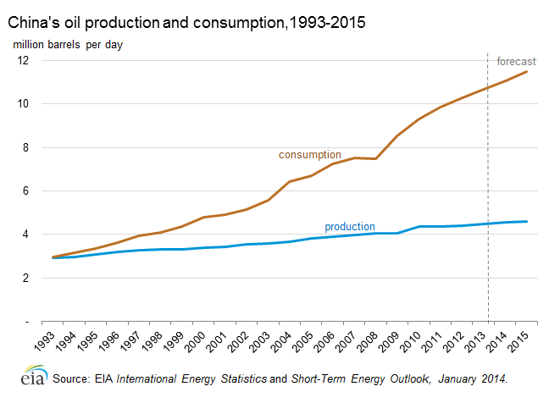
Dati EIA

Slide 15
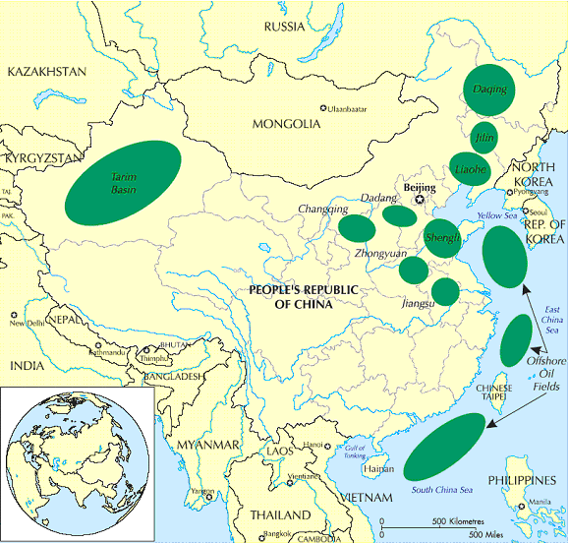
Dati EIA: China's largest oil fields

Slide 16
Indicatori 2013 (Economy Watch)
Country | GDP (US Billions) | GDP Growth (%)
the World | $74,171.72 | 3.308%
World Average | $394.53 | 3.84%
Euro Area | $12,751.93 | -0.338%
Major advanced economies (G7) | $34,067.56 | 1.258%
Other Advanced Economies (Excluding G7 and Eurozone) | $6,655.76 | 2.455%
European Union | $17,227.74 | 0.004%
China | $9,020.31 | 8.038%
Korea | $1,258.59 | 2.845%
Vietnam | $155.952 | 5.238%

Slide 17
Economic Indicator Listing in Year 2013
 | GDP Per Capita (Current Prices, US Dollars) |  | Value
1. | Luxembourg | US$ | 112,135.31
2 | Norway | US$ | 105,478.03
3 | Qatar | US$ | 98,737.09
4 | Switzerland | US$ | 80,472.96
5 | Australia | US$ | 68,939.33
6 | United Arab Emirates | US$ | 64,779.94
7 | Sweden | US$ | 60,019.97
8 | Denmark | US$ | 58,668.01
9 | Canada | US$ | 52,364.36
10 | Singapore | US$ | 52,178.87
11 | United States | US$ | 51,248.21
25 | Italy | US$ | 34,034.39
86 | China | US$ | 6,628.86

Slide 18
Paradosso di politica estera e militare
Mancanza di strumenti di potere di una grande potenza
Grande capacità di influenza internazionale

Slide 19
Paradosso culturale e ideologico dopo il 1976
Rinuncia post-maoista alla «costruzione dell’«uomo nuovo»
Allontanamento dalla xenofobia tradizionale
Le «quattro modernizzazioni» di Den Xiaoping (1978): agricoltura, scienza e tecnologia, industria e difesa nazionale (riforma liberale dello Stato e democrazia solo a seguire)
Profilo ideologico smussato verso l’Occidente, ma non accettazione incondizionata dell’occidentalizzazione
Ricerca di nuova sintesi tra patrimonio tradizionale autoctono ed elementi culturali d’importazione di segno occidentalizzante e modernizzante: una forma autonoma di modernità ?

Slide 20
Nei e wai
Interno ed esterno: superamento delle prospettive unilaterali dell’eurocentrismo (osservatori europei, storici occidentali della diplomazia) e del sinocentrismo (punto di vista del funzionariato cinese produttore di documenti e della sinologia)
Unificare la prospettiva: relazioni Cina-Europa ed Europa-Cina nel quadro dello sviluppo del mondo moderno
La «rivoluzione mondiale dell’occidentalizzazione»
Modernizzazione=Occidentalizzazione ?
Reazione cinese alla ‘sfida dell’Occidente’ ?
E’ rilevante nella storia cinese solo ciò che si configura come ‘risposta’ e rientra nello schema 'azione-reazione’ ?

Slide 21
Osterhammel:
«La Cina nel mondo: ciò non significa soltanto contatto e collisione tra immagini del mondo, forme di consapevolezza e sistemi di vita, tra cultura occidentale e un'impronta caratteristica della cultura orientale. Ciò significa anche l'inserimento di una delle più complesse comunità della terra all'interno di ordini di scambio e di potere, che seguono un processo di sviluppo globale, all'interno di un reale complesso di nessi intercontinentali.»

Slide 22
Sintesi di due storie:
Politica: inserimento della Cina nel sistema internazionale strutturato dall’Europa (sec. XIX)
Economica: inserimento (Wallerstein: «incorporazione») della Cina nell’economia mondiale (sec. XVII)
Prospettiva «polifonica»

Slide 23
Relatività della cronologia
Mutamenti dinastici e politico-istituzionali:
1644, 1911-12, 1949
Inserimento nei moderni contesti mondiali:
Metà ‘700-fine ‘700-metà ‘800 (1839-42 e 1856-60)-1895-1919/21-1931-1949
Macroproblemi:
studio comparato dell’imperialismo (tutti gli imperialismi moderni presenti in Cina)
Genesi storica del sottosviluppo (declino della Cina e rivoluzione

Slide 24
Una storia ‘ufficiale’: la costituzione della RPC (Adopted at the Fifth Session of the Fifth National People's Congress and promulgated for implementation by the Proclamation of the National People's Congress on December 4, 1982, amend. 1988, 1993, 1998, 2004) (precedenti costituzioni della RPC, 1954, 1975, 1978, rimpiazzate dalla presente)
PREAMBLE
China is a country with one of the longest histories in the world. The people of all ethnic groups in China have jointly created a culture of grandeur and have a glorious revolutionary tradition.
After 1840, feudal China was gradually turned into a semi-colonial and semi-feudal country. The Chinese people waged many successive heroic struggles for national independence and liberation and for democracy and freedom.
Great and earthshaking historical changes took place in China in the 20th century.
The Revolution of 1911, led by Dr. Sun Yat-sen, abolished the feudal monarchy and gave birth to the Republic of China. But the historic mission of the Chinese people to overthrow imperialism and feudalism remained unaccomplished.
After waging protracted and arduous struggles, armed and otherwise, along a zigzag course, the Chinese people of all ethnic groups led by the Communist Party of China with Chairman Mao Zedong as its leader ultimately, in 1949, overthrew the rule of imperialism, feudalism and bureaucrat-capitalism, won the great victory of the New-Democratic Revolution and founded the People's Republic of China. Since then the Chinese people have taken control of state power and become masters of the country.

Slide 25
After the founding of the People's Republic, China gradually achieved its transition from a New-Democratic to a socialist society. The socialist transformation of the private ownership of the means of production was completed, the system of exploitation of man by man abolished and the socialist system established. The people's democratic dictatorship led by the working class and based on the alliance of workers and peasants, which is in essence the dictatorship of the proletariat, has been consolidated and developed. The Chinese people and the Chinese People's Liberation Army have defeated imperialist and hegemonist aggression, sabotage and armed provocations and have thereby safeguarded China's national independence and security and strengthened its national defense. Major successes have been achieved in economic development. An independent and relatively comprehensive socialist system of industry has basically been established. There has been a marked increase in agricultural production. Significant advances have been made in educational, scientific, cultural and other undertakings, and education in socialist ideology has produced noteworthy results. The life of the people has improved considerably. Both the victory in China's New-Democratic Revolution and the successes in its socialist cause have been achieved by the Chinese people of all ethnic groups, under the leadership of the Communist Party of China and the guidance of Marxism-Leninism and Mao Zedong Thought, by upholding truth, correcting errors and surmounting numerous difficulties and hardships. China will be in the primary stage of socialism for a long time to come. The basic task of the nation is to concentrate its effort on socialist modernization along the road of building socialism with Chinese characteristics. Under the leadership of the Communist Party of China and the guidance of Marxism-Leninism, Mao Zedong Thought, Deng Xiaoping Theory and the Important Thought of the "Three Represents," the Chinese people of all ethnic groups will continue to adhere to the people's democratic dictatorship and the socialist road, persevere in reform and opening to the outside world, steadily improve socialist institutions, develop the socialist market economy, develop socialist democracy, improve the socialist legal system, work hard and self-reliantly to modernize the country's industry, agriculture, national defense and science and technology step by step, and promote a coordinated development of material, political and spiritual civilizations to turn China into a socialist country that is prosperous, powerful, democratic and culturally advanced.
Notes:
the important thought of Three Represents (simplified Chinese: “三个代表”重要思想; traditional Chinese: “三個代表”重要思想; pinyin: “Sān gè dàibiǎo” zhòngyào sīxiǎng) is a guiding socio-political theory credited to Jiang Zemin which was ratified by the Communist Party of China at the Sixteenth Party Congress in 2002: «Our Party must always represent the requirements for developing China's advanced productive forces, the orientation of China's advanced culture and the fundamental interests of the overwhelming majority of the Chinese people. These are the inexorable requirements for maintaining and developing socialism, and the logical conclusion our Party has reached through hard exploration and great praxis”. "Represents advanced social productive forces" = Economic production; "Represents the progressive course of China's advanced culture" = Cultural development; "Represents the fundamental interests of the majority" = Political consensus

Slide 26
The exploiting classes as a class have been abolished in our country. However, class struggle will continue to exist within certain bounds for a long time to come. The Chinese people must fight against those forces and elements, both at home and abroad, that are hostile to China's socialist system and try to undermine it.
Taiwan is part of the sacred territory of the People's Republic of China. It is the inviolable duty of all Chinese people, including our compatriots in Taiwan, to accomplish the great task of reunifying the motherland. In building socialism it is essential to rely on the workers, farmers and intellectuals and to unite all the forces that can be united. In the long years of revolution and construction, there has been formed under the leadership of the Communist Party of China a broad patriotic united front, which is composed of the democratic parties and people's organizations and which embraces all socialist working people, all builders of the socialist cause, all patriots who support socialism and all patriots who stand for the reunification of the motherland. This united front will continue to be consolidated and developed. The Chinese People's Political Consultative Conference, a broadly based representative organization of the united front which has played a significant historical role, will play a still more important role in the country's political and social life, in promoting friendship with other countries and in the struggle for socialist modernization and for the reunification and unity of the country. The system of multi-party cooperation and political consultation under the leadership of the Communist Party of China will exist and develop for a long time to come.

Slide 27
The People's Republic of China is a unitary multi-ethnic state created jointly by the people of all its ethnic groups. Socialist relations of equality, unity and mutual assistance have been established among the ethnic groups and will continue to be strengthened. In the struggle to safeguard the unity of the ethnic groups, it is necessary to combat big-ethnic chauvinism, mainly Han chauvinism, and also to combat local-ethnic chauvinism. The state will do its utmost to promote the common prosperity of all ethnic groups.
China's achievements in revolution and construction are inseparable from the support of the people of the world. The future of China is closely linked to the future of the world. China consistently carries out an independent foreign policy and adheres to the five principles of mutual respect for sovereignty and territorial integrity, mutual non-aggression, non-interference in each other's internal affairs, equality and mutual benefit, and peaceful coexistence in developing diplomatic relations and economic and cultural exchanges with other countries. China consistently opposes imperialism, hegemonism and colonialism, works to strengthen unity with the people of other countries, supports the oppressed nations and the developing countries in their just struggle to win and preserve national independence and develop their national economies, and strives to safeguard world peace and promote the cause of human progress.
This Constitution, in legal form, affirms the achievements of the struggles of the Chinese people of all ethnic groups and defines the basic system and basic tasks of the state; it is the fundamental law of the state and has supreme legal authority.
The people of all ethnic groups, all state organs, the armed forces, all political parties and public organizations and all enterprises and institutions in the country must take the Constitution as the basic standard of conduct, and they have the duty to uphold the dignity of the Constitution and ensure its implementation.
Notes:
Han chauvinism (Chinese 大汉族主义, t 大漢族主義 Dà Hànzú zhǔyì) is a term coined by Mao Zedong in 1956 to criticize ethnocentrism among the majority Han people of China. In his speech, titled Ten Major Relations, Mao stated that "on the relationship between the Han nationality and the minority nationalities.... we put the emphasis on opposing Han chauvinism.« This anti-chauvinistic idea is part of the People’s Republic of China conception of China as a multi-ethnic nation, both historically and in the present, which includes not only the Han but also 56 ethnic minorities. This is expressed in the constitution of the PRC, which states that China is a "unitary [multiethnic] state created jointly by the people of all its nationalities" and that "it is necessary to combat big [ethnic group] chauvinism, mainly Han chauvinism, and to combat local [ethnic] national[ist] chauvinism."
The PRC's notions of Han chauvinism and China as a multicultural state have been subject to criticism. One critical view is that the Han Chinese "are less homogeneous than official policy recognizes." Zhonghua minzu has been criticized as an invention of the 20th century, and was only adopted by the Communist Party to criticize the failures of the rival Kuomintang, which officially promoted zhonghua minzu as part of its nationalist ideology, but was unable to implement successful reforms that benefited minorities.

Slide 28
Statistiche a confronto

Slide 29
Popolazione: alcune peculiarità
Fin dal Seicento incertezze nei computi nonostante i censimenti cinesi
Stime di fine Settecento oscillanti tra 150 e 300 milioni
Stupore della mentalità popolazionista europea per il grande numero dei Cinesi
Iniziale percezione europea della diretta proporzionalità tra numero di abitanti e ricchezza del paese
Successiva prospettiva malthusiana: abbondanza demografica come variabile regolata da prassi e fenomeni naturali
Incertezze perduranti fino al censimento del 1953
Balzo demografico nel Settecento e aumento della quota di popolazione mondiale vivente in Cina
Disastri demografici a metà Ottocento (1850-1864)

Slide 30
Paragoni

Slide 32
Urbanizzazione

Slide 34
Città nella Cina imperiale
Epoca | % abitanti città > 3000 ab.
Tang (VII-X sec.) | 4
Song (X-XIII sec.) | 5
Ming (XIV-XVII sec.) | 5-6
Qing (XVII-XX) | 6
Metà ‘800 | 5,1 (> 2000)
Mancanza di netto contrasto tra città e campagna
Fitta rete di insediamenti e agglomerati di varia grandezza
La società più urbanizzata del mondo e la società rurale più grande del mondo
Importazione del modello occidentale di metropoli moderna: Shanghai anni ‘20

Slide 35
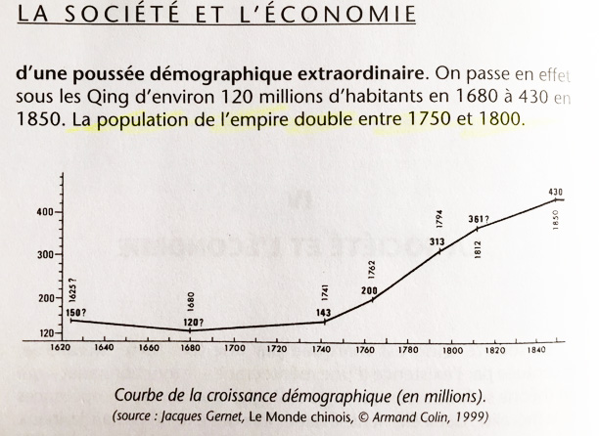
Sviluppo demografico sotto i Qing

Slide 36
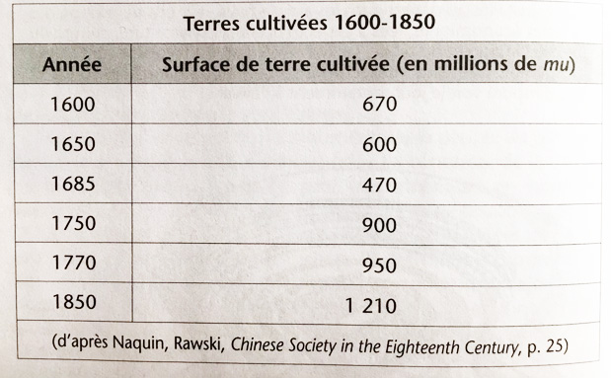
Superfici coltivate sotto I Qing

Slide 37
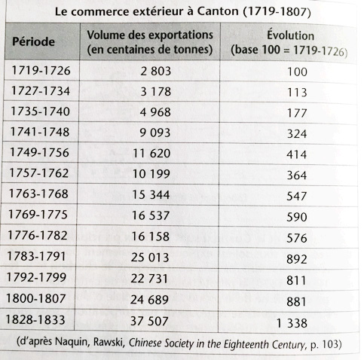
Commercio estero a Canton

Slide 38
Economia: verso la “grande divergenza”
Paul Bairoch: la Cina è il paese con la maggior quota percentuale di produzione industrial-artigianale (“manufacturing output”) del mondo fino agli anni ‘30 dell‘800; regressione successive per effetto dell’industrializzazione di Europa, poi Stati Uniti e Giappone

Slide 39
Rapporto industrializzazione/popolazione
1750: rapporto identico in Cina ed Europa
Produzione pro-capite cinese in discesa dal secondo Settecento
1800: uguale a quello russo e dimezzamento a metà ‘800
1900: GB > 30 volte Cina
1928: USA > 45 volte Cina

Slide 41
Angus Maddison: “frattura mondiale” (produzione nazionale reale in rapporto ai costi pro-capite)
Produzione pro-capite | % Cina/paese più avanzato
1820 | 38
1913 | 10
1950 | 5

Slide 42
La “grande divergenza”
Carattere tardivo dello scarto tra Occidente e altri continenti (Braudel)
Cina al culmine della propria capacità produttiva a metà ‘700
Divario causato da:
Crescita economica occidentale
Crisi di settori interni cinesi e incapacità di avvio di un processo autonomo

